Slide 1
Kafka消息中间件
开发使用培训——雷致安

Slide 2


Kafka简介
由 linked-in 开源，Apache顶级项目之一
高吞吐量、低延迟：Kafka每秒可以处理几十万条消息，它的延迟最低只有几毫秒
可扩展性：Kafka集群支持热扩展
持久性、可靠性：消息被持久化到本地磁盘，并且支持数据备份防止数据丢失
容错性：允许集群中节点失败（若副本数量为n,则允许n-1个节点失败）
高并发：支持数千个客户端同时读写

Slide 3
基本概念1
Broker：缓存代理，Kafka 集群中的一台或多台服务器统称为 broker
Topic： Kafka 处理的消息源
Partition：Topic 物理上的分组，一个 topic 可以分为多个 partition，每个 partition 是一个有序的队列。partition 中的每条消息都会被分配一个有序的 id（offset）

Slide 4
基本概念2
Producer: 特指消息的生产者
Consumer :特指消息的消费者，Consumer<=Partition
Consumer Group :消费者组，可以并行消费Topic中Partition的消息
Message：消息，是通信的基本单位，每个 producer 可以向一个 topic发布消息

Slide 5
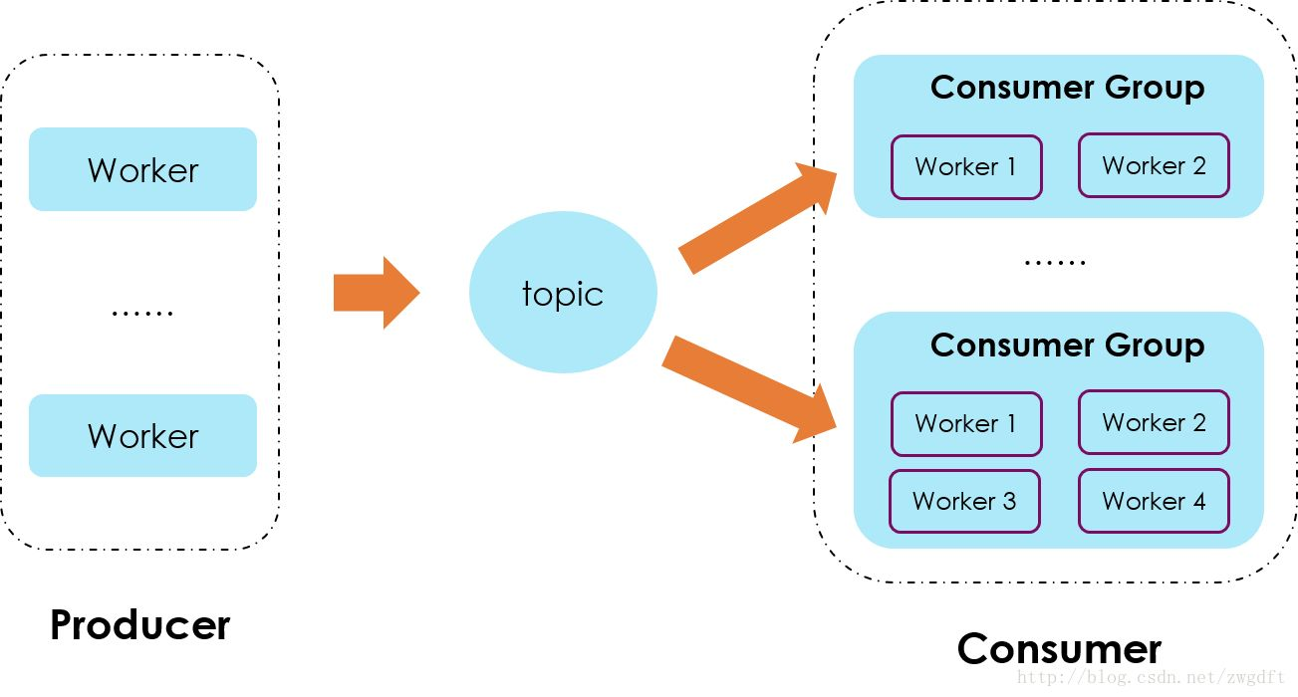
基本概念3
Topic设置4个Partition

Slide 6
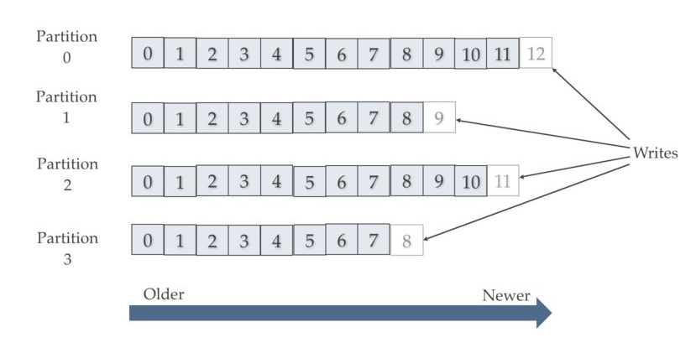
基本概念4
Consumer-0
Consumer-1
Consumer-2
Consumer-3
Consumer-0
Consumer-1
Consumer-2
Consumer-3
Consumer-4
Consumer-0
Consumer-1
Consumer-2

Slide 7
Kafka服务端安装
下载地址：http://kafka.apache.org/downloads
版本：0.10.1.0
JVM JAVA 1.8 Scala 2.11
依赖Zookeeper服务
Zookeeper服务端下载：http://zookeeper.apache.org/releases.html

Slide 8
Kafka服务端使用
#启动服务和停止
bin/kafka-server-stop.sh
bin/kafka-server-start.sh -daemon config/server.properties
#Topic管理
#创建
bin/kafka-topics.sh --create --zookeeper 127.0.0.1:2181 --replication-factor 1 --partitions 2 --topic test
#修改
bin/kafka-topics.sh --alter --zookeeper 127.0.0.1:2181 --topic test --partitions 3
#删除
bin/kafka-topics.sh --delete --zookeeper 127.0.0.1:2181 --topic test
#查看状态
bin/kafka-topics.sh --describe --zookeeper 127.0.0.1:2181 --topic test
列表全部topic
bin/kafka-topics.sh --list --zookeeper 127.0.0.1:2181

Slide 9
Kafka服务端使用
性能测试命令
./bin/kafka-producer-perf-test.sh --topic test --num-records 5000 --throughput 10000 --producer-props bootstrap.servers=127.0.0.1:9092 --record-size 100
--num-records 向kafka发送N条消息
--throughput 满多少条后向kafka一次写进
--record-size 记录的长度，单位字节
查看消费组Offset情况
./bin/kafka-run-class.sh kafka.tools.ConsumerOffsetChecker --zookeeper 127.0.0.1:2181 --group g1 --topic test

Slide 10
Kafka的PHP扩展
rdkafka -php
下载地址:https://github.com/arnaud-lb/php-rdkafka
扩展支持版本：Kafka 0.8 / 0.9 / 0.10 PHP 5.3~7.x
librdkafka
依赖 librdkafka C/C++驱动
下载地址：https://github.com/edenhill/librdkafka

Slide 11
KPHP与Kafka
KPHP框架增加Consumer、Producer支持
/KPHP/Kafka/

Slide 12
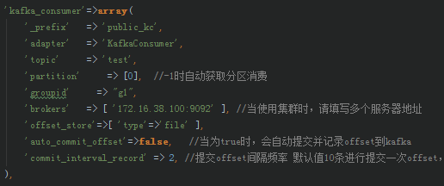
KPHP消费端配置说明
adapter：参数指定配置使用的适配器
topic：队列名
partition：指定队列的分区号
groupid： 消费组名称
brokers： Kafka集群服务器列表
auto_commit_offset 是否自动提交offset到Kafka
commit_interval_record 提交offset间隔频率

Slide 13
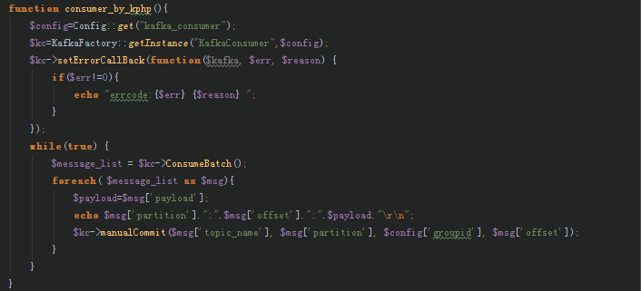
KPHP消费端
初始化实例
消费时错误回调
异步执行
批量消费，并且手动提交
offset，批量的条数由
commit_interval_record决定

Slide 14
批量消费返回值详解
在ConsumeBatch消费时，返回一个message集合，每条message记录的值定义如下：
Message对象数组 | 说明
topic_name | 此消息所在的topic名
partition | 分区编号，数值型；例如 0，1，2
payload | 消息内容
offset | 当前消息所在的偏移量值
key | 在Produce时设置的关键字
err | 0为成功，其它值为错误具体参考rdkafka扩展文档

Slide 15
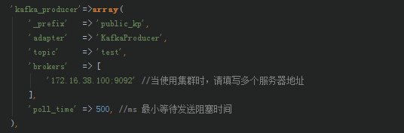
KPHP消息生产端
adapter：参数指定配置使用的适配器
topic：队列名
brokers： Kafka集群服务器列表
poll_time 阻塞时间用于异步等待发送完成

Slide 16
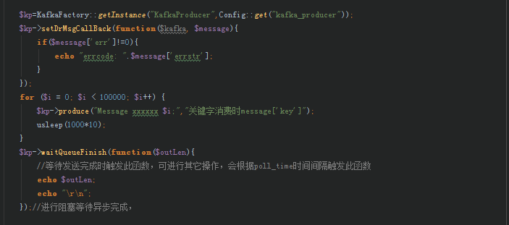
KPHP消费端
初始化实例
发送消息时错误回调
异步执行
向Kafka发送
消息
阻塞等待发送完成

Slide 17
Kafka应用场景——异步消息
现有模式
PHP-Client
IPC系统队列
PHP-Task
Kafka模式
PHP-Client
PHP异步进程
发布消息任务
任务处理
Kafka
PHP异步进程

Slide 18
其它应用场景
事件采集
一种应用程序的设计模式，其中状态的变化根据时间的顺序记录下来，然后通过时间轴的变化呈现给用户
提交日志同步
可以作为一种分布式的外部提交日志，日志帮助节点之间复制数据，并作为失败的节点来恢复数据重新同步
指标
分布式应用程序生成的统计数据集中聚合到Kafka
网站活动追踪
用户的活动追踪，网站的活动发布到不同的话题中心，这些消息可实时处理实时监测，也可加载到Hadoop或离线处理数据仓库
流式处理
消息处理包含多个阶段，其中原始输入数据是从Kafka主题消费的，然后汇总，丰富，或者以其他的方式处理转化为新主题，可能经过多步进入Kafka

Slide 19
谢谢您的参与

